Slide 1
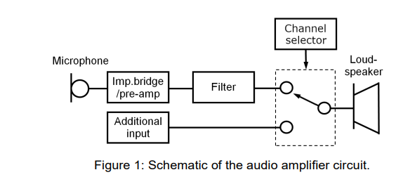
Labprosjekt TFY 4030

Slide 2
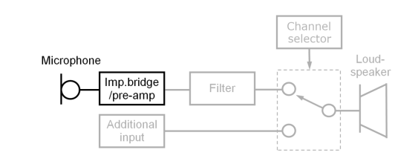
Del 1- preamp (Impedance bridge)

Slide 3
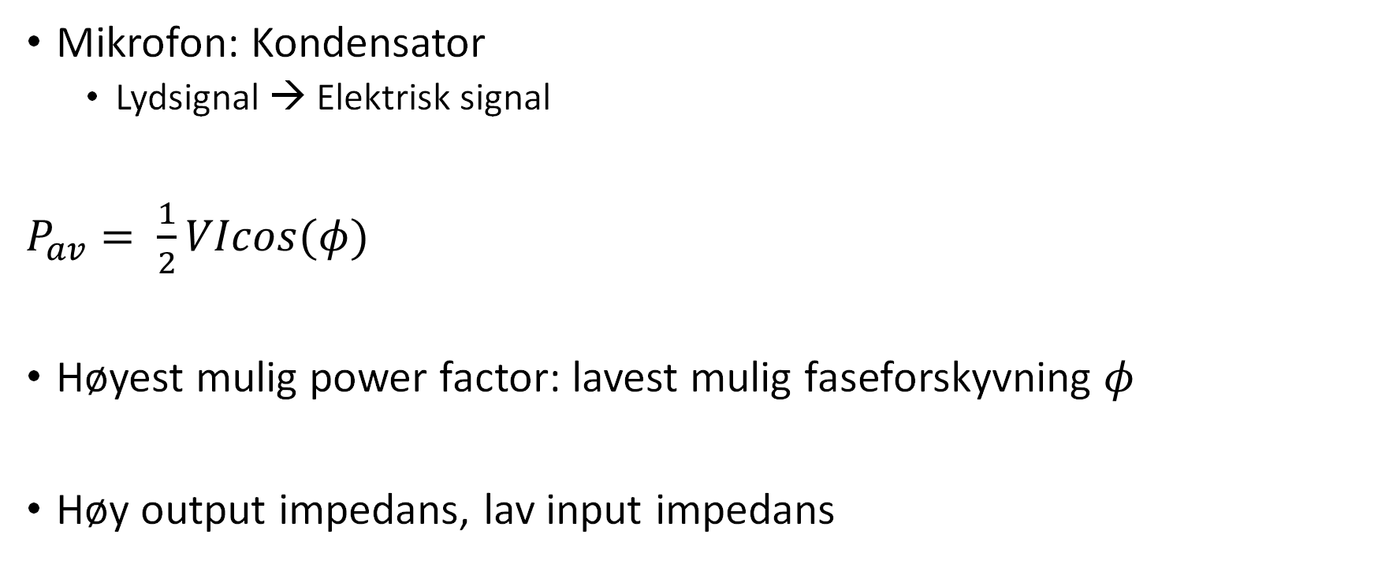
Teori
Mikrofon: Kondensator
Lydsignal → Elektrisk signal
$P_{av}= \frac{1}{2}VIcos(φ)$
Høyest mulig power factor: lavest mulig faseforskyvning $φ$
Høy output impedans, lav input impedans
Notes:
Med impedance bridging unngår vi signaltap grunnet faseuenighet

Slide 4
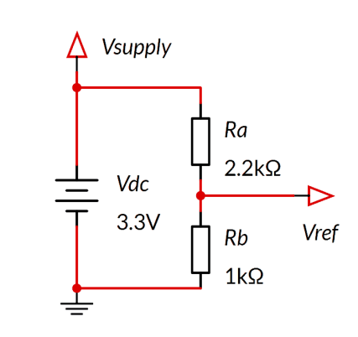
Referansespenning
1 V
Notes:
Lar signaler fluktuere rundt denne spenningen (1V) så vi ikke mister signal

Slide 5
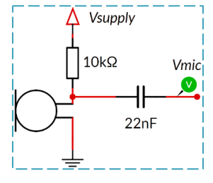
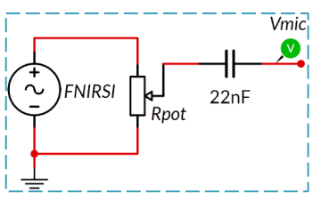
Mikrofon og “dummy mic”

Slide 6
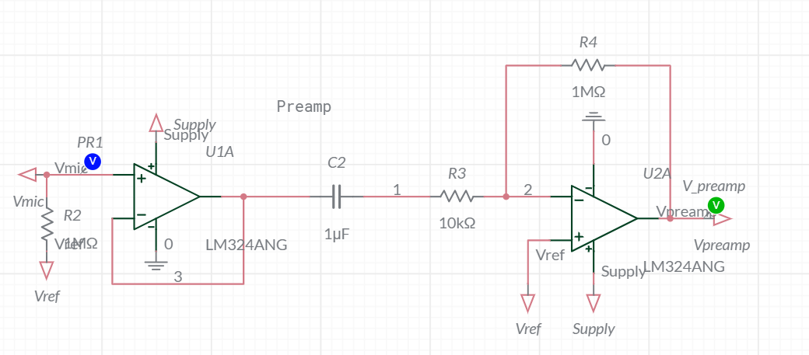
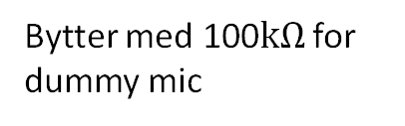
Illustrasjon av preamp
Bytter med 100$kΩ$ for dummy mic
G = 10 for mikrofon, 10 for dummy mic
15 mV → 1.5 V
Notes:
Vi må bytte resistor i amplifier når vi bytter mellom dummy mic og mic.
Pga Mic_out = 15mV som er lavere enn Oscilloscopet klarer å måle.
For å lettere feilsøke, teste OSV vlagte vi å ha Dmic_out = 150mV.
Jordet resistor hindrer (for) fluktuerende spenning
AC coupling som high pass filter
Vref:
DC-Biasing: R2 1(MOhm) er en bias-resistor som løfter inngangssignalet til Vref. Det oscillerer rundt Vref istedenfor GND
Hvorfor? Opampen kan ikke prosesere spenningssvingninger under 0.
Høy inngangsimpedans: R2 = 1MOhm for å minimere belastningseffekten på mikrofonen. Kondensatormikrofoner har høy utgangsimpedans; At R2 er såpass stor sikrer at spenningsfallet skjer over Opamp-inngangen, ikke i mikrofonen. (Forhindrer demping av signalstyrke)
Referansepotensial: R2 gir ingangen til Opampen en fast DC-referanse. Uten denne ville ingangen bias-strøm ladet opp interne kapasitanser helt til utganger går i metning mot en av forskyvningskildene
Kort oppsummert: R2 etablerer et stabilt arbeidspunkt for Opampen uten å degradere det svake mikrofonsignalet.
Buffer:
Gain = 1
«Impedanse transformator» Høy inngangs impedans (stjeler ingen strøm fra mikrofonen) og lav output impedans. Tilfører signalet mer strøm direkte fra strømforsyningen. Altså er det en «Strømforsterker»
Hvorfor: Sørger for at mikrofonen ikke blir belastet av resten av kretsen. Uten denne ville resten av kretsen «spist» det svake signalet
Negativ feedback: Holder signalet stabilt (konstant/likt)
AC-Coupling:
Effektivt et high-pass-filter, med lav cuttoff frekvens. Altså slipper den gjennom lyden, men sitter DC signalet (Vref)
Uten den ville vi også forsterket Vref i neste steg. Signalet hadde blitt mettet.
Inverting Amplifier:
Gain på 100 (Eller 10)
Inverterer signalet (Snudd 180 grader, ikke effekt på lyd)
Vref til + så det blir et virituelt jord-punkt. Lyden svinger rundt Vref ikke GND (HUSK: + input har i teorien uendelig impedans)
ALTSÅ!!! Amplifieren tar det svake renen signalet og pumper det opp med 100 ganger i styrke

Slide 7
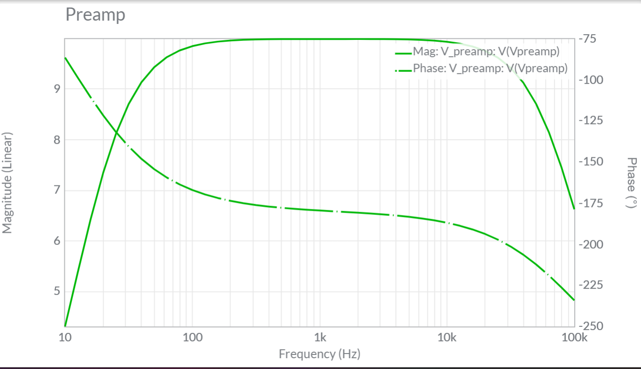
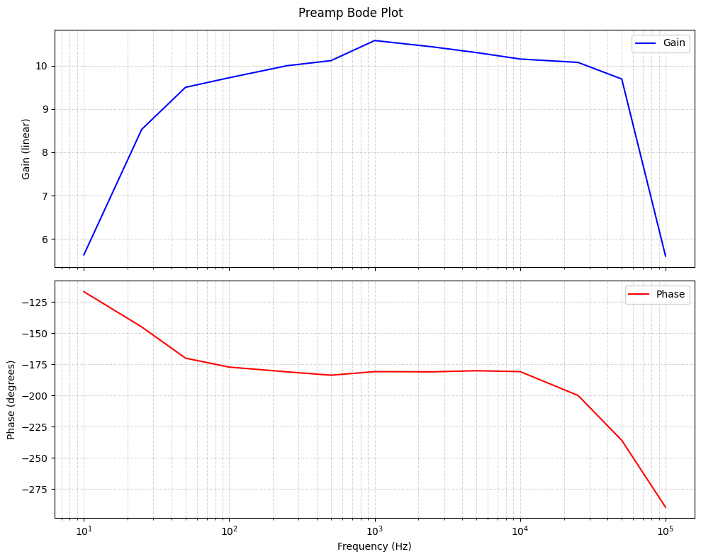

Bode plot
Noterte spenning og $Δt$ I Excel
Plottet I python
Formler:
$Gain= \frac{V_{out}}{V_{In}}$
$φ={360}^{o}∙f∙Δt$
Opsettet får:
Svak Bass
Stor fase-skift for lyd

Slide 8
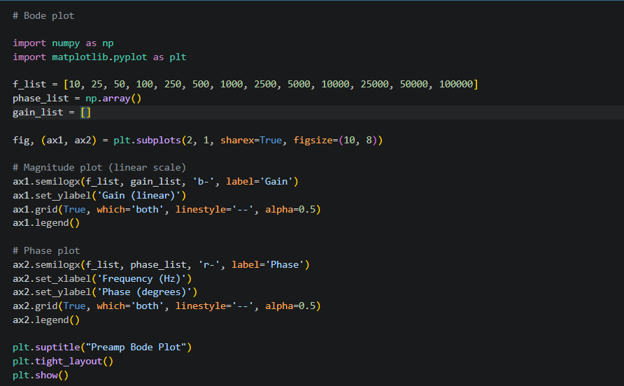
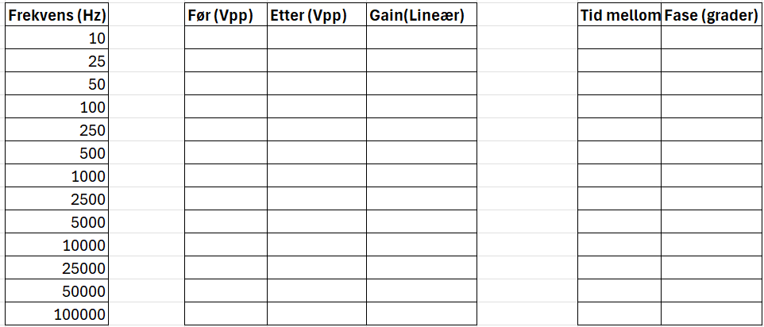

Slide 9
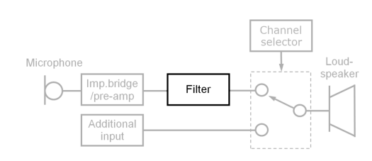
Del 2 - Filter

Slide 10
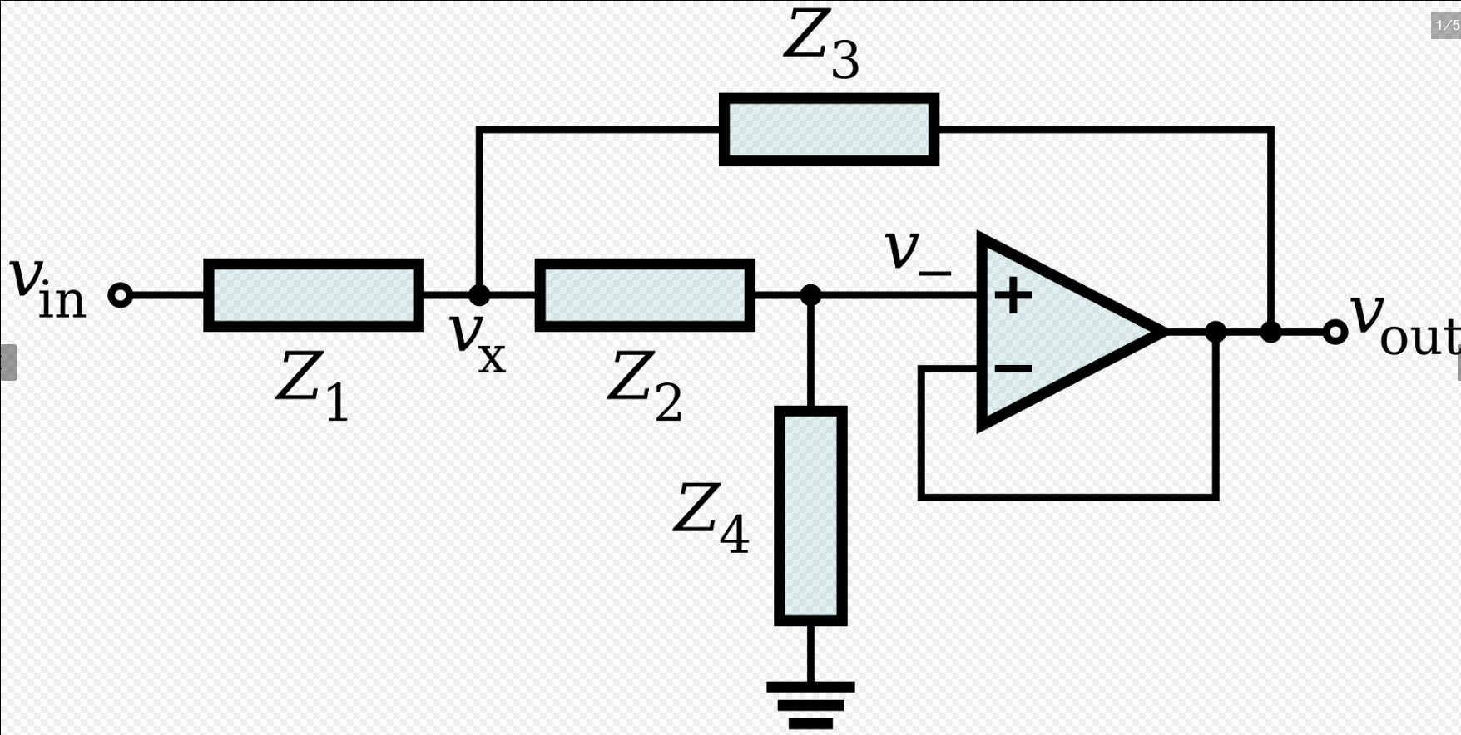

Teori
Sallen key-filter
$f_{c} = \frac{1}{{2π√(Z}_{1}Z_{2}Z_{3}Z_{4})}$
$Z_{1}=Z_{2}=Z_{a}$ og $Z_{3}=Z_{4}=Z_{b}$
$→f_{c} =\frac{1}{{2π√(Z}_{a}^{2}Z_{b}^{2})}=\frac{1}{{2πZ}_{a}Z_{b}}$ , $Q= \frac{1}{2}$
Notes:
f_c er «half power point», der effekt er halvert
Q-faktor beskriver bredden på tillat intervall ift. frekvens

Slide 11
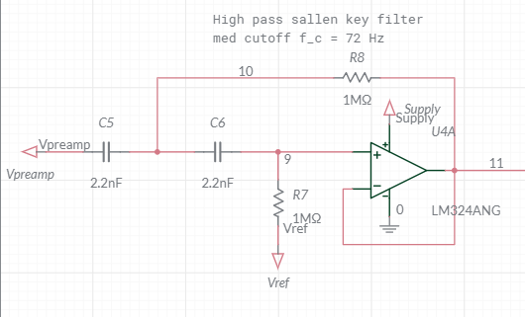

High pass
$Z_{a}=C=2.2$ nF
$Z_{b} =R=1$ MΩ
$→f_{c} =\frac{1}{{2πZ}_{a}Z_{b}}=\frac{1}{2πRC}=72$Hz
Notes:
High pass:
Funksjon: Andre ordens filter (Dobbelt så effektivt for å fjerne uønsket støy utenfor cutoff frekvensen) Kondensatorene blokkerer DC og lave frekvenser, mens Resistorene «drar» lave frekvenser mot Vref
Vref? Vi bruker Vref for akuratt det samme som tidligere. Så vi ikke mister negative signaler. Drar også lavfrekvente signaler slik at de ikke slipper gjennom opampen

Slide 12
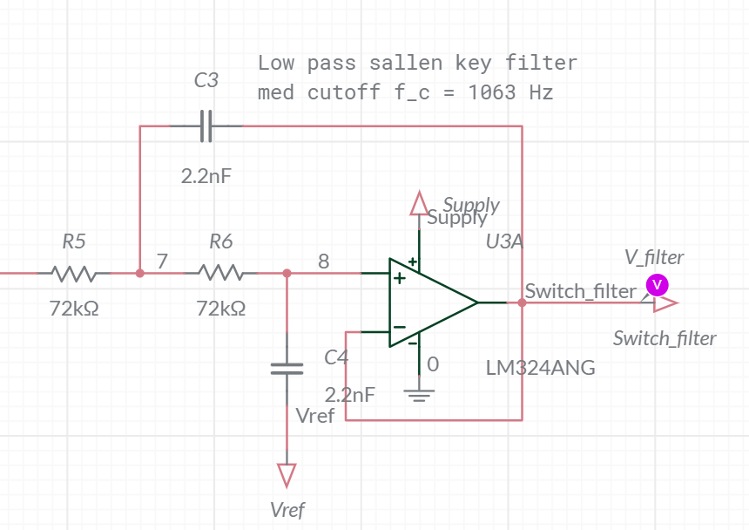

Low pass filter
$Z_{a}=R=72$Ω
$Z_{b} =C=2.2$ nF
$→f_{c} =\frac{1}{{2πZ}_{a}Z_{b}}= \frac{1}{2πRC}=1063$Hz
Notes:
Low pass:
Funksjon: Resistorene slipper gjennom lave frekvenser, mens kondensatorene fungerer som «kortslutninger til Vref»/Utgang for høyfrekvente signaler. (Kortslutning i at signalene «velger» å gå gjennom C4 til Vref)
C3? Ved høye frekvenser er det en ledning som gir negaitv feedback. Hjelper å «Kanselere» de høyfrekvente signalene.

Slide 13
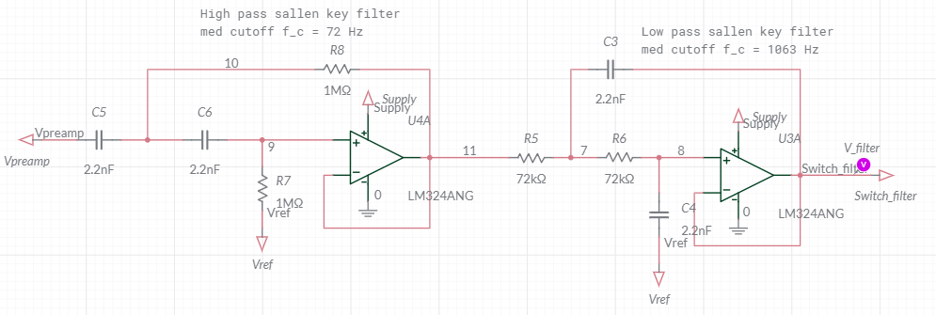
Komplett filter
Notes:
High-pass og Low-pass filterene danner til sammen et Band-pass-filter

Slide 14
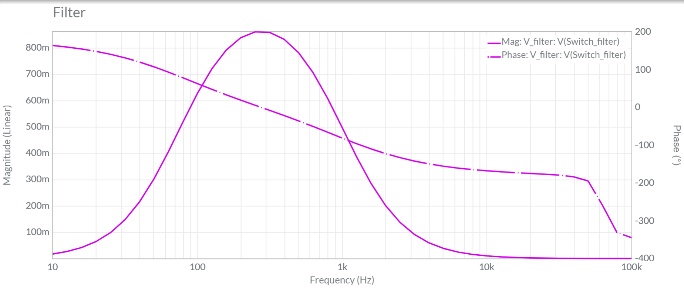
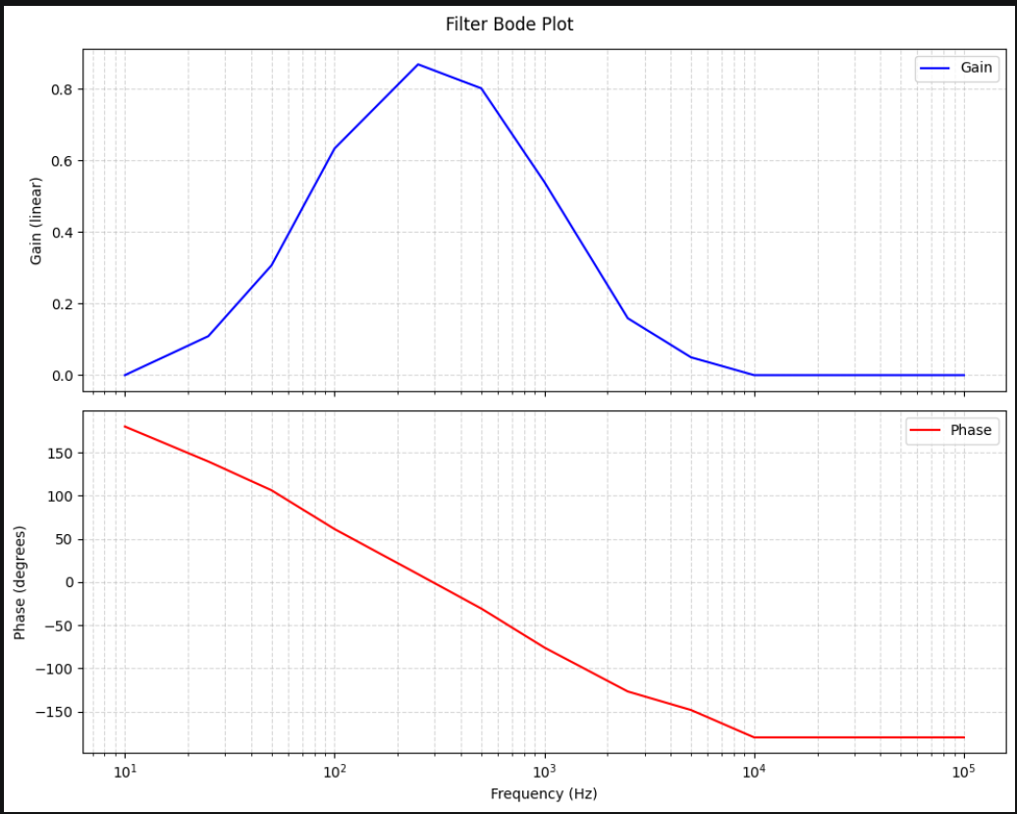
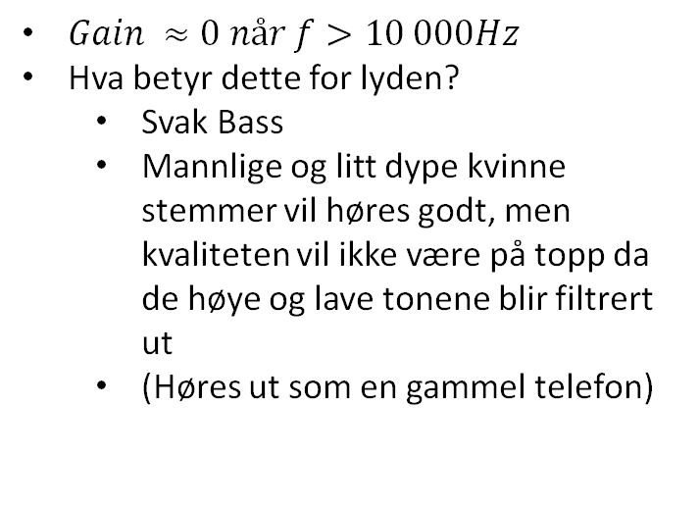
Bode plot
$Gain ≈0 når f>10 000Hz$
Hva betyr dette for lyden?
Svak Bass
Mannlige og litt dype kvinne stemmer vil høres godt, men kvaliteten vil ikke være på topp da de høye og lave tonene blir filtrert ut
(Høres ut som en gammel telefon)

Slide 15
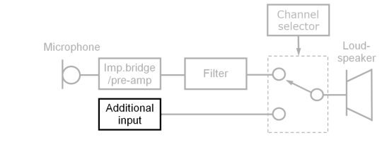
Del 3 – DAC

Slide 16

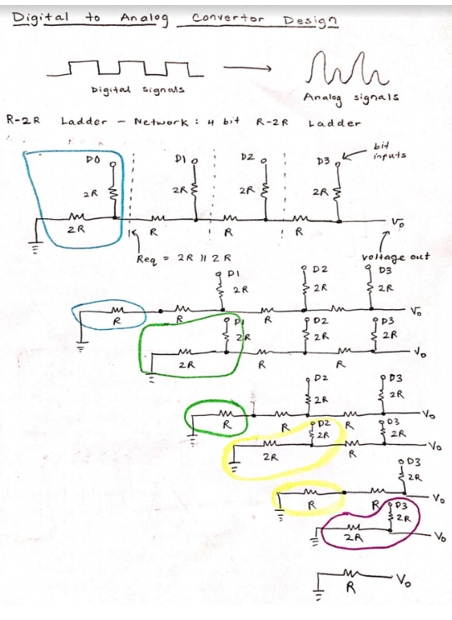

Teori
Digitalt signal → Elektrisk signal (Digital to Analog Converter)
Hver $2R ≈1bit. Formel:V_{ut}\left(i\right)=V_{supply}∙\frac{D}{2^{n}}$ der D er binær input i base-10, n er stigens totale antall bits og i er portnummer. Nummerering starter med 0 fra ground
EKS:
$V_{ut}\left(7\right)=\frac{V_{supply}}{2}$
$V_{ut}\left(6\right)=\frac{V_{supply}}{4}$
$V_{ut}\left(5\right)=\frac{V_{supply}}{8}$
…
$V_{ut}\left(0\right)=\frac{V_{supply}}{256}$
* Merk Om alle bits er satt til 1 er $V_{out}=V_{Supply}$
$R_{eq}=2R$ for hvert steg man går opp. V Halveres da for hver 2R man går opp, derad binært!

Slide 17
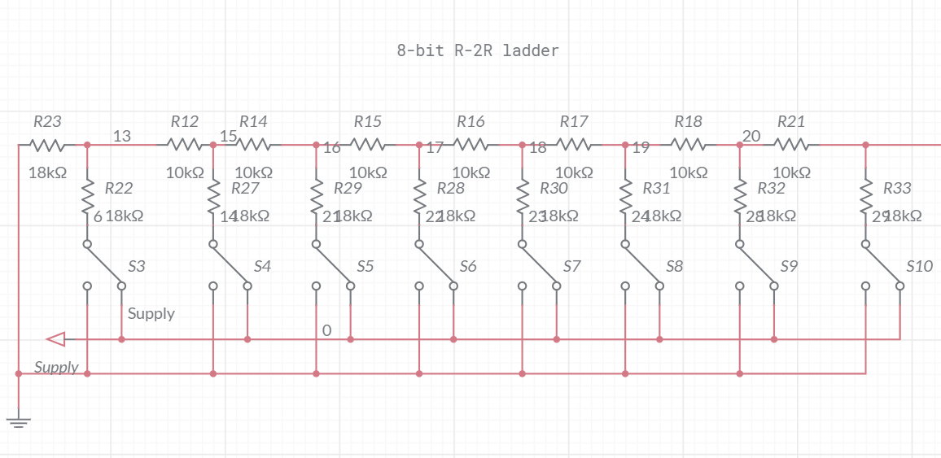
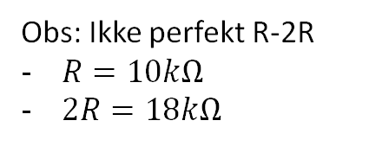
R-2R ladder
Obs: Ikke perfekt R-2R
$R=10kΩ$
$2R=18kΩ$

Slide 18
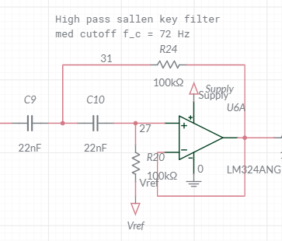
High pass filter

Slide 19
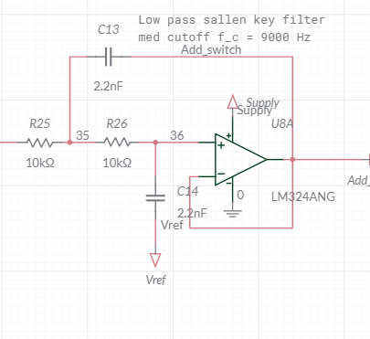
Low pass filter

Slide 20
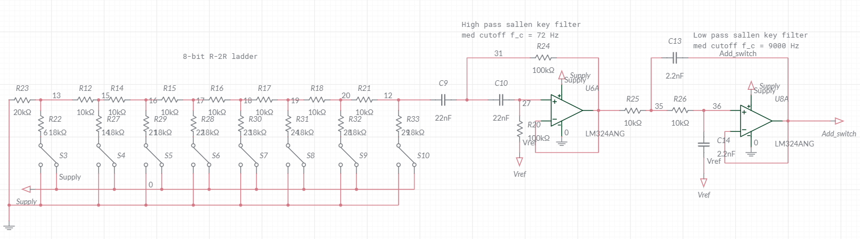
Komplett DAC

Slide 21
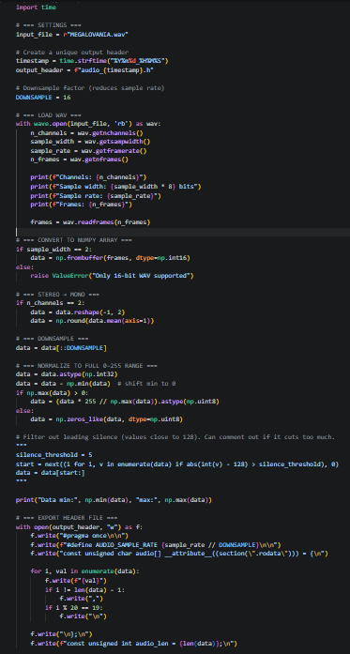
Kode til DAC (Python)
Konverterer wav til header

Slide 22
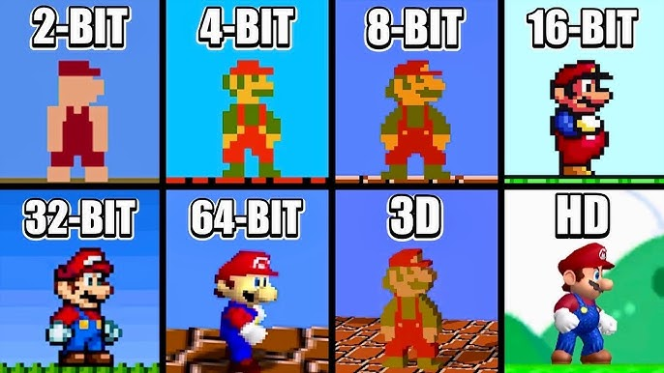
FUNGERER DEN???

Slide 23
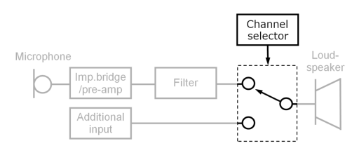
Del 4 – Channel selector

Slide 24

Teori
Non-inverting summing amplifier
Gir ut den positive summen av inputsignalene
Outputfase$≈$ inputfase
Parasitt-kapasitans
Uønsket capacitance som lekker gjennom

Slide 25
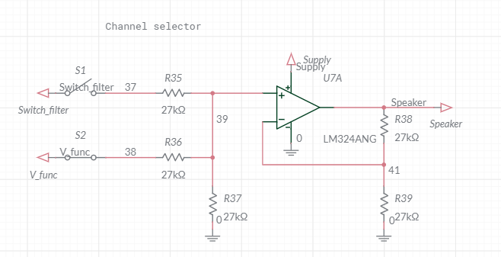
Illustrasjon av kanalvelger
Notes:
Feedback
Valgte 22kOhm da 1kOhm førte til at lyd begynte å lekke, men høyere ga ekstra støy

Slide 26
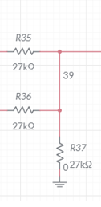




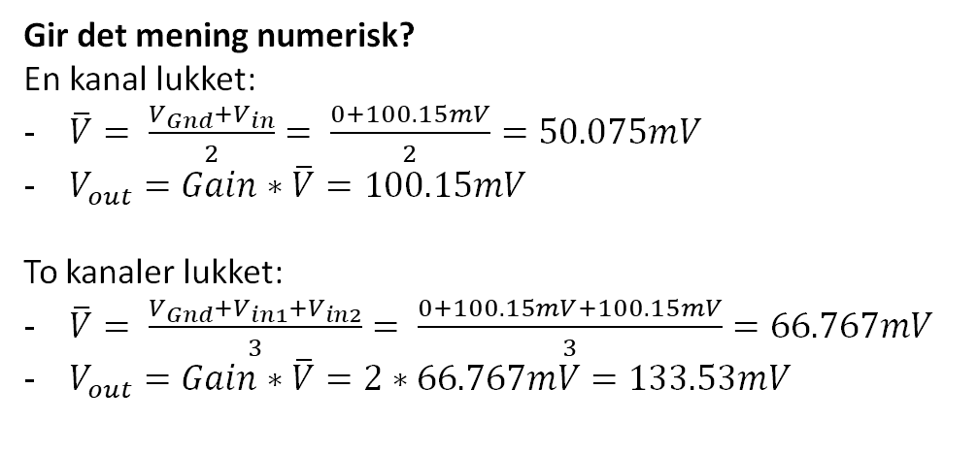
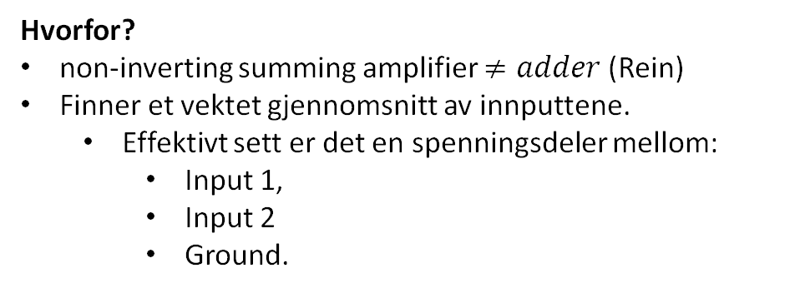
Hvorfor?
non-inverting summing amplifier $≠adder$ (Rein)
Finner et vektet gjennomsnitt av innputtene.
Effektivt sett er det en spenningsdeler mellom:
Input 1,
Input 2
Ground.
Input for begge kanalene
Output 1 kanal lukket
Gir det mening numerisk?
En kanal lukket:
$\overline{V}= \frac{V_{Gnd}+V_{in}}{2}= \frac{0+100.15mV}{2}=50.075mV$
$V_{out}=Gain∗\overline{V}=100.15mV$
To kanaler lukket:
$\overline{V}= \frac{V_{Gnd}+V_{in1}+V_{in2}}{3}= \frac{0+100.15mV+100.15mV}{3}=66.767mV$
$V_{out}=Gain∗\overline{V}=2∗66.767mV=133.53mV$
Output begge kanalene lukket
$$G=1+\frac{R_{38}}{R_{39}}=1+1=2$$

Slide 27
Kilder?
Agarwal, T. (2024, July 5). Non Inverting Summing Amplifier : Circuit, Derivation & Its Uses. ElProCus - Electronic Projects for Engineering Students. https://www.elprocus.com/non-inverting-summing-amplifier/
Freedman, R.A., Young, H.D. (2020). University Physics with Modern Physics (15th Edition, Volume 2). Pearson Education.
Storey, N. (2017). Electronics: a systems approach (Sixth Edition). Pearson Education.
Wikipedia, The Free Encyclopedia. (hentet 2026, 11. mars). Impedance bridging. https://en.wikipedia.org/w/index.php?title=Impedance_bridging&oldid=1272875694
Wikipedia, The Free Encyclopedia. (hentet 2026, 11. mars). Microphone. https://en.wikipedia.org/w/index.php?title=Microphone&oldid=1340028654
Wikipedia, The Free Encyclopedia. (Hentet 2026, 9. april). Sallen-Key topology. https://en.wikipedia.org/wiki/Sallen–Key_topology
https://www.multisim.com/content/ntUwHpaAN2kbpAUV8E6jkY/mikrofonkrets-bra-1/open/

Slide 28
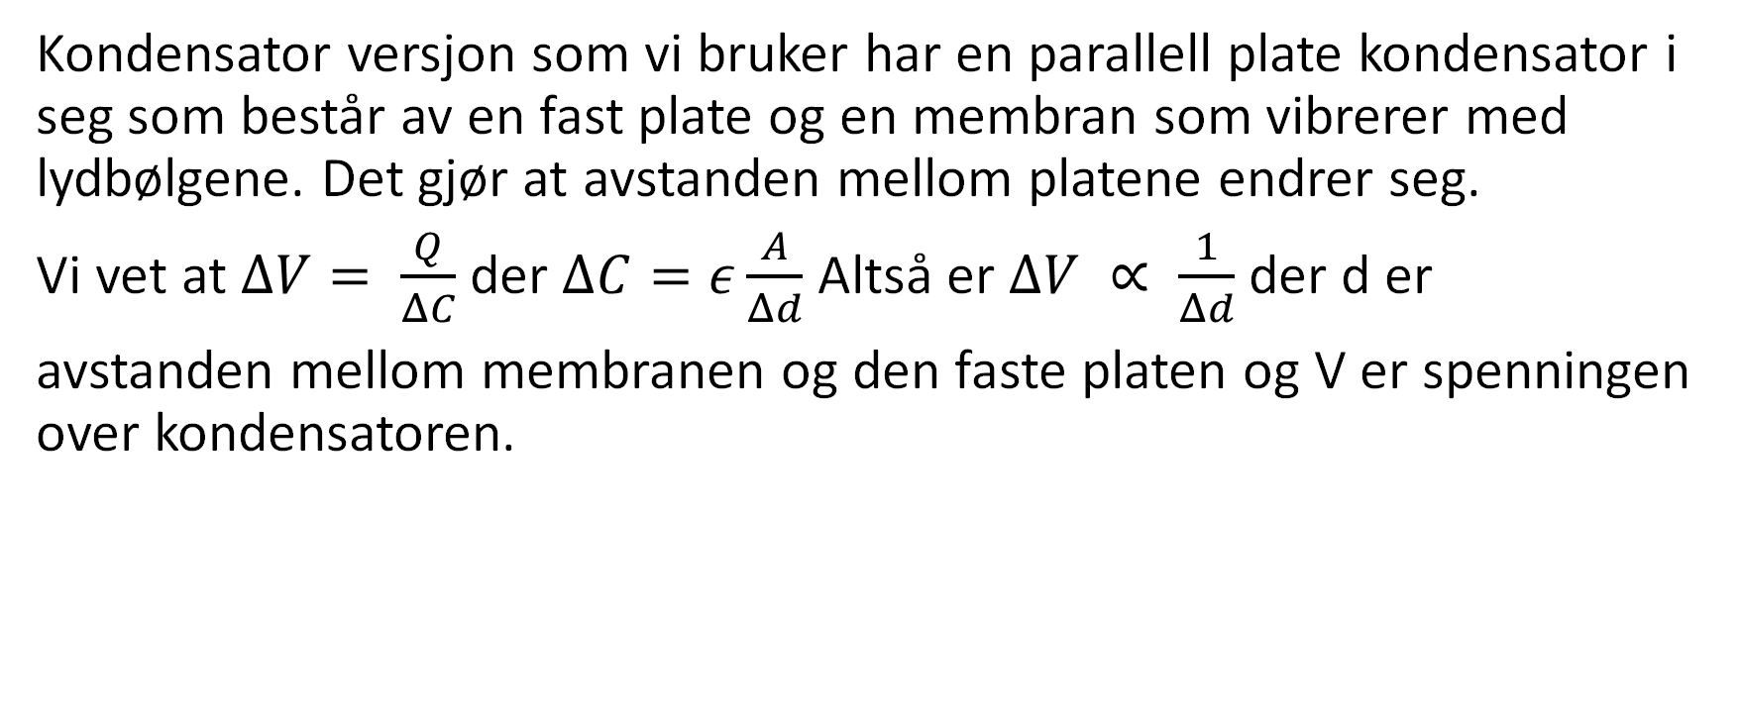
HVORDAN FUNGERER MIC??????
Kondensator versjon som vi bruker har en parallell plate kondensator i seg som består av en fast plate og en membran som vibrerer med lydbølgene. Det gjør at avstanden mellom platene endrer seg.
Vi vet at $ΔV= \frac{Q}{ΔC}$ der $ΔC=ε\frac{A}{Δd}$ Altså er $ΔV ∝ \frac{1}{Δd}$ der d er
avstanden mellom membranen og den faste platen og V er spenningen over kondensatoren.

Slide 29
HVORFOR ER IKKE CHANNEL SELECTOR EN REIN SUM??????
Begge knapper lukket:
non-inverting summing amplifier er ikke en rein adder
Oppfører seg som spenningsdeler «Vektet gjennomsnitt»
Gain = 2

